Slide 1
多媒體實習-Opencv教學6

Slide 2
OUTLINE
Show previous work
Histogram Equalization (直方圖均值化)
Histogram Specification (轉換指定直方圖)

Slide 3
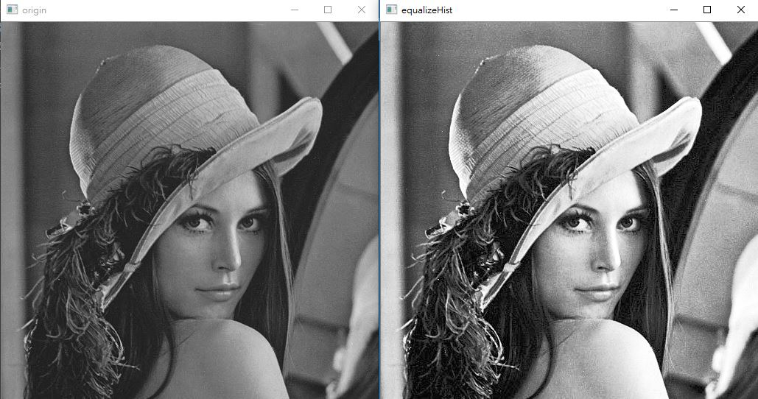
Histogram equalization
Histogram equalization (直方圖均化)

Slide 4
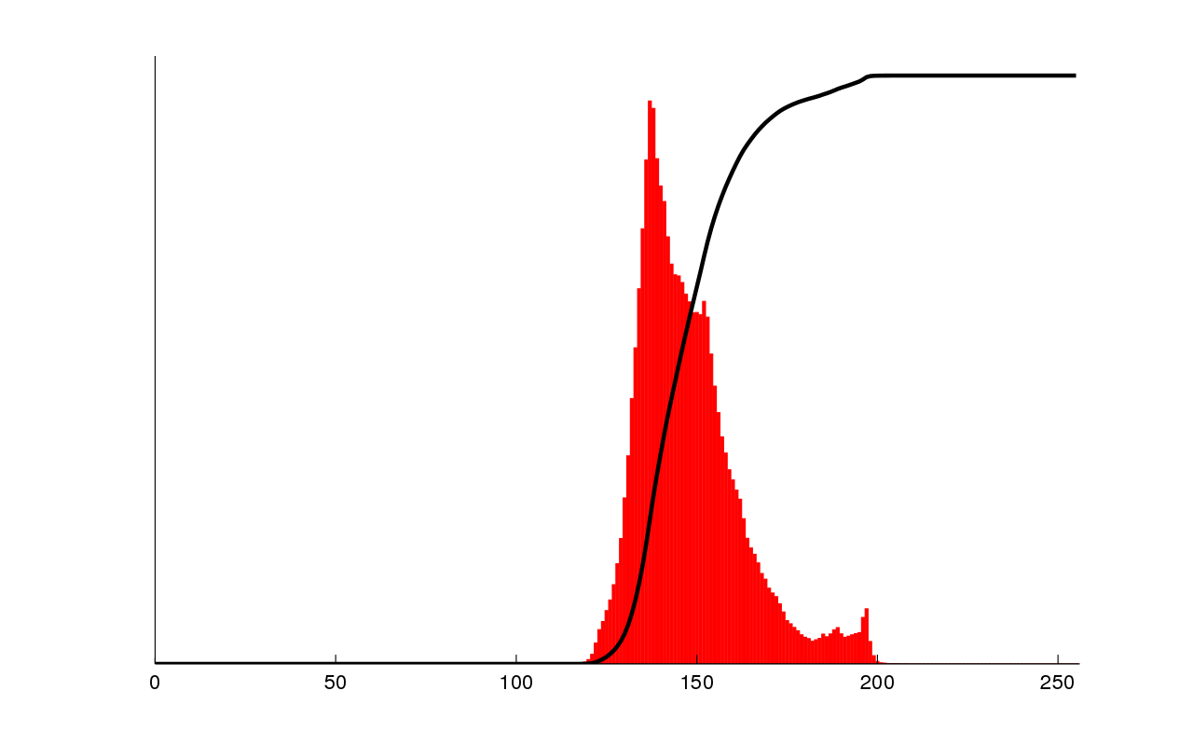
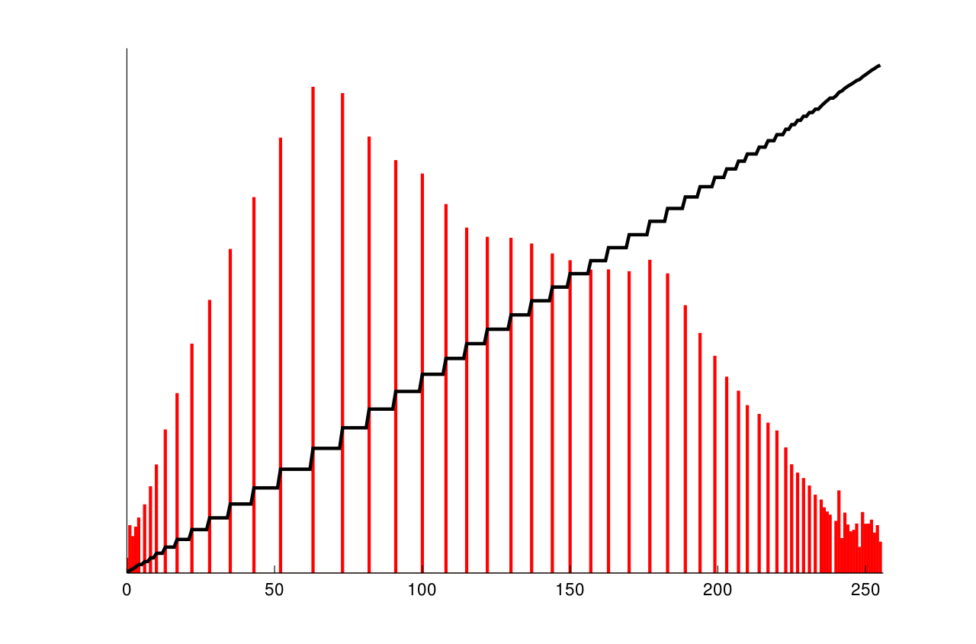
Histogram equalization
未經均衡化的直方圖
經均衡化的直方圖

Slide 5
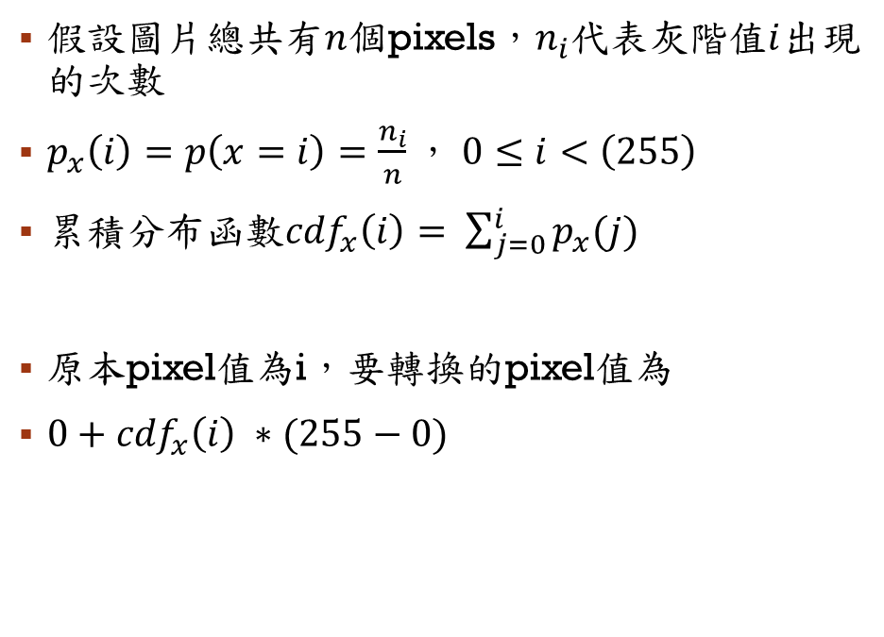
Histogram equalization
假設圖片總共有$n$個pixels，$n_{i}$代表灰階值$i$出現的次數
$p_{x}\left(i\right)=p\left(x=i\right)=\frac{n_{i}}{n}， 0≤i<\left(255\right)$
累積分布函數${cdf}_{x}\left(i\right)= \sum_{j=0}^{i}{p_{x}(j)}$
原本pixel值為i，要轉換的pixel值為
$0+{cdf}_{x}\left(i\right) ∗(255−0)$

Slide 6
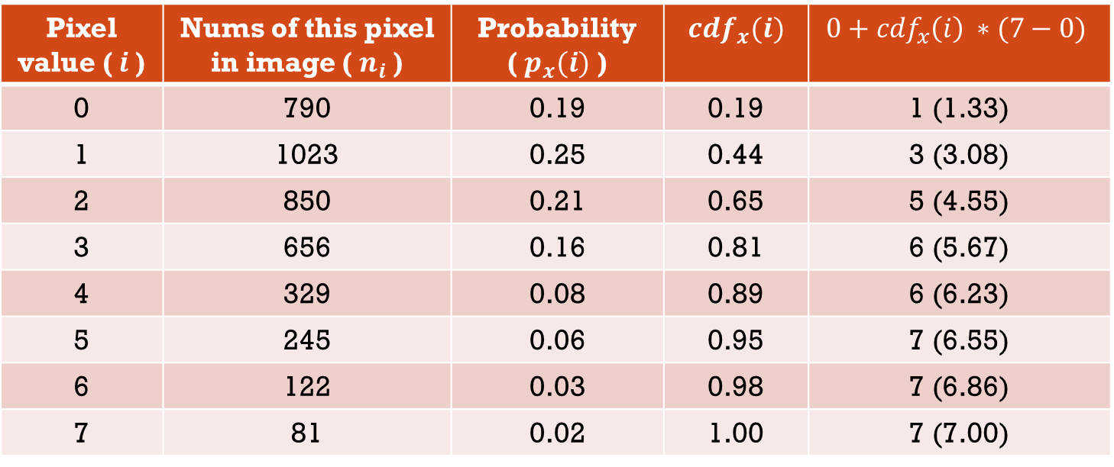
Example
這邊舉例的為 value =[0, 7] 的圖像而已，實務上會是 [0, 255]
Pixel value ($i$) | Nums of this pixel in image (${ n}_{i}$ ) | Probability ( $p_{x}(i)$ ) | ${cdf}_{x}(i)$ | $$0+{cdf}_{x}\left(i\right) ∗(7−0)$$
0 | 790 | 0.19 | 0.19 | 1 (1.33)
1 | 1023 | 0.25 | 0.44 | 3 (3.08)
2 | 850 | 0.21 | 0.65 | 5 (4.55)
3 | 656 | 0.16 | 0.81 | 6 (5.67)
4 | 329 | 0.08 | 0.89 | 6 (6.23)
5 | 245 | 0.06 | 0.95 | 7 (6.55)
6 | 122 | 0.03 | 0.98 | 7 (6.86)
7 | 81 | 0.02 | 1.00 | 7 (7.00)
你會看到原本過度集中在 value = 1 的值被取代為更高的值(3)了

Slide 7
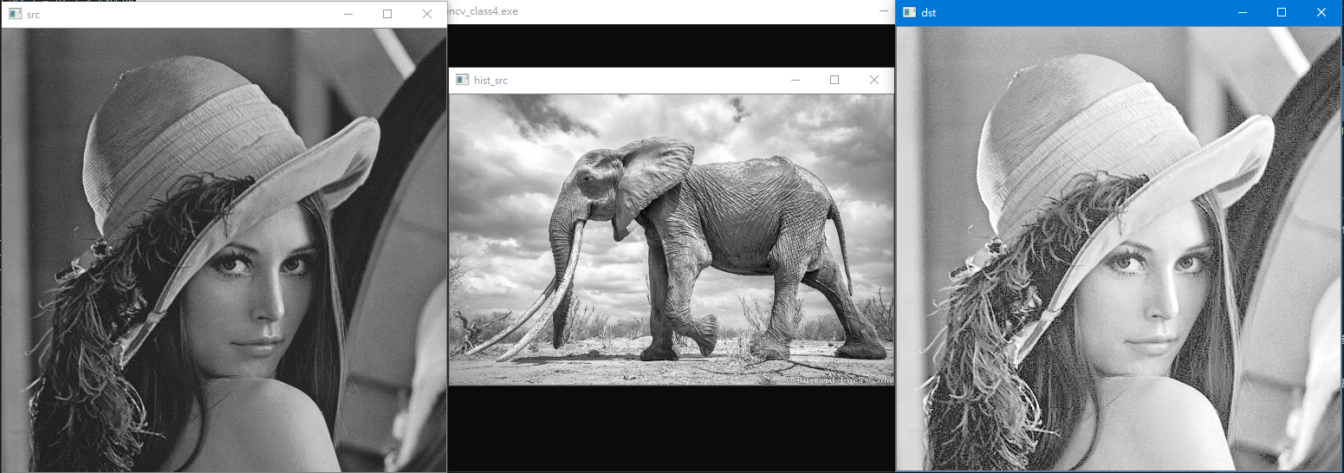
Histogram Matching

Slide 8
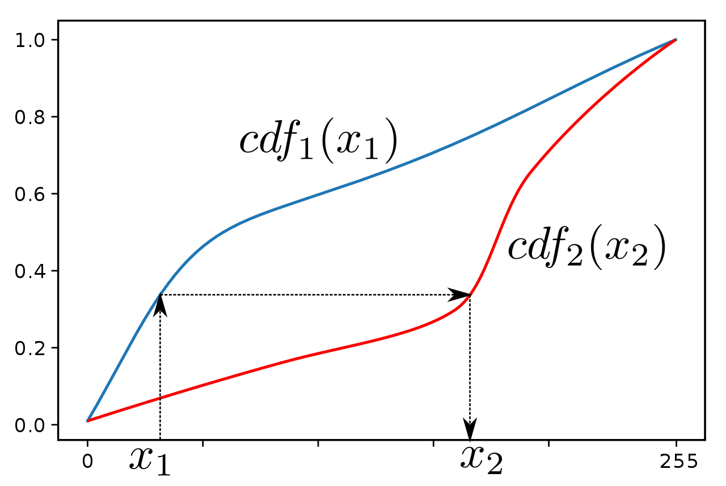
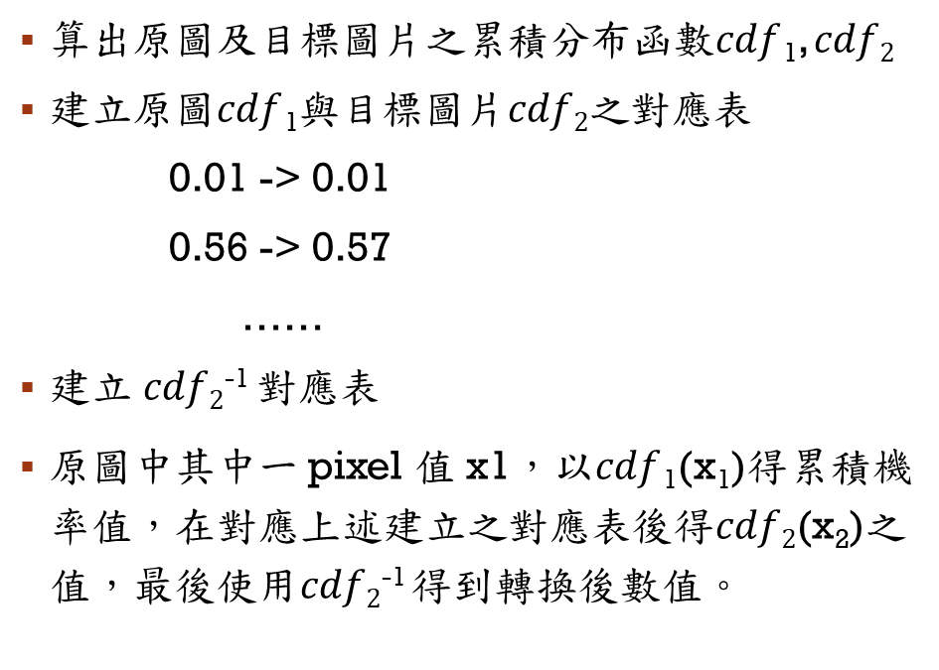
Histogram MAtching
算出原圖及目標圖片之累積分布函數$cdf$₁, $cdf2$
建立原圖$cdf$₁與目標圖片$cdf2之$對應表
0.01 -> 0.01
0.56 -> 0.57
……
建立 $cdf2$⁻¹ 對應表
原圖中其中一 pixel 值 x1，以$cdf$₁(x₁)得累積機率值，在對應上述建立之對應表後得$cdf2$(x₂)之值，最後使用$cdf2$⁻¹ 得到轉換後數值。

Slide 9
作業1
實作 Histogram equalization (直方圖均化)，不能 Call Histogram equalization Library
需要測試一張過曝圖片(bright.jpg)以及一張過暗圖片(dark.jpg)

Slide 10
作業2
實作 Histogram matching (直方圖均化)
給 dark.jpg 作為轉換圖片
給 target.jpg 作為目標圖片
將 dark.jpg之 histogram 對應至 target.jpg之 histogram

Slide 11
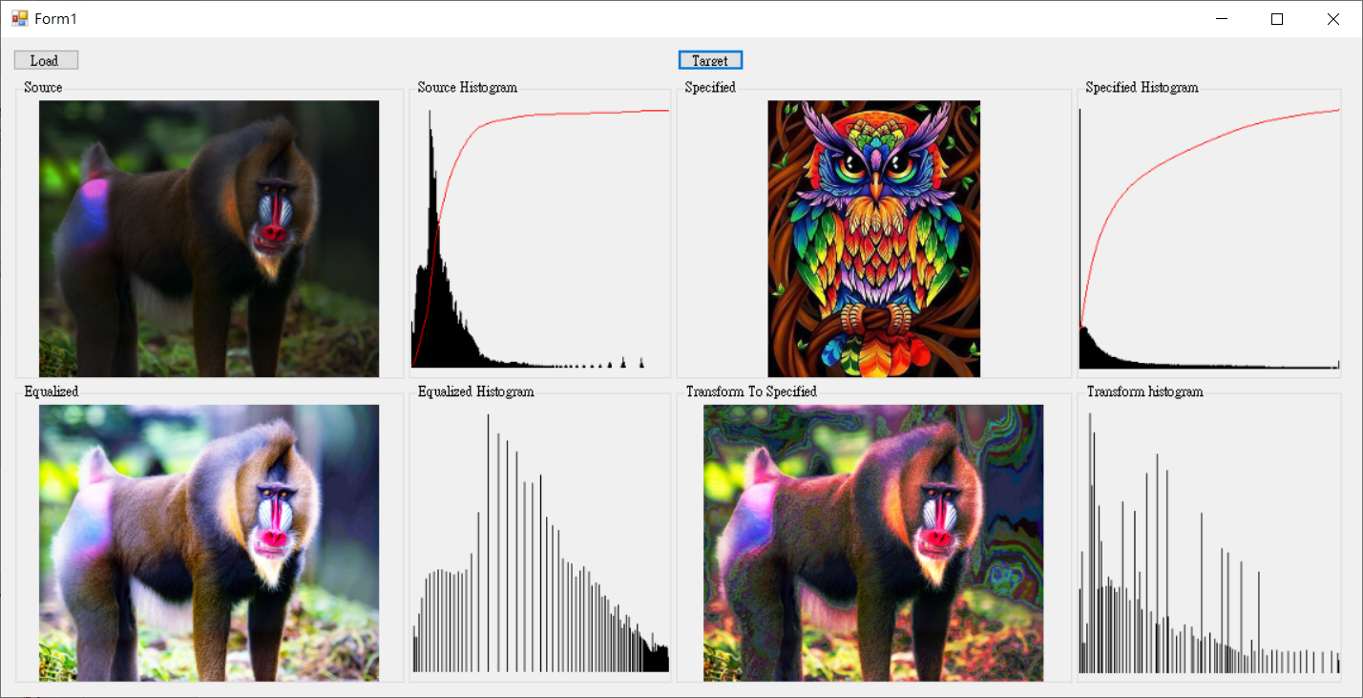
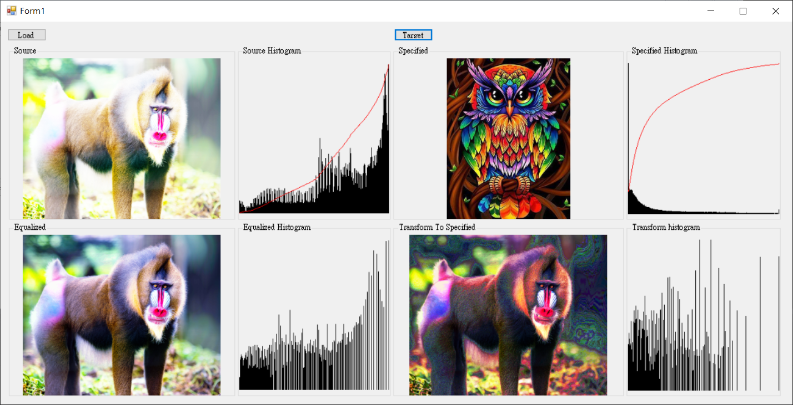
加分題
將作業 1 以及作業 2 上述兩種方法改成彩色的版本，不用實作GUI。
結果類似下面圖片，(histogram 這邊我只顯示紅色通道，所以你如果是先轉灰階再顯示可能不同沒關西)。

Slide 12
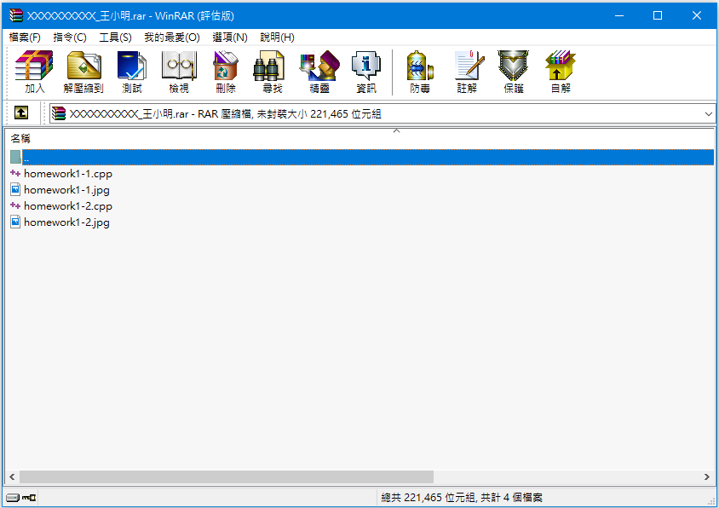
繳交方式
將實作完的輸出圖片及.cpp 檔壓縮後繳交上 moodle，加分題則可以取代原本 .cpp 檔以及圖片或是再多創一個
檔案名稱：學號_姓名

